Slide 1

Best Translation Service
BTS
고품질 유튜브 한글 통번역 서비스
Team. 구륙

Slide 2
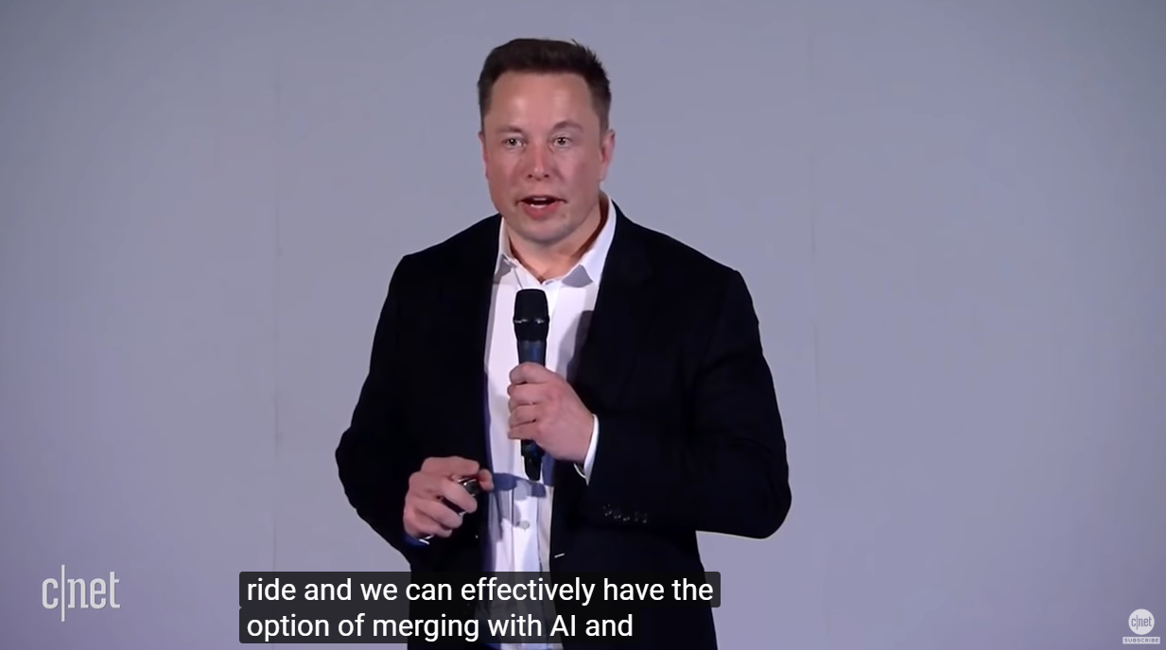
Intro
YouTube에서 제공하는 자동 생성 영어 자막
성능이 끝내준다.

Slide 3
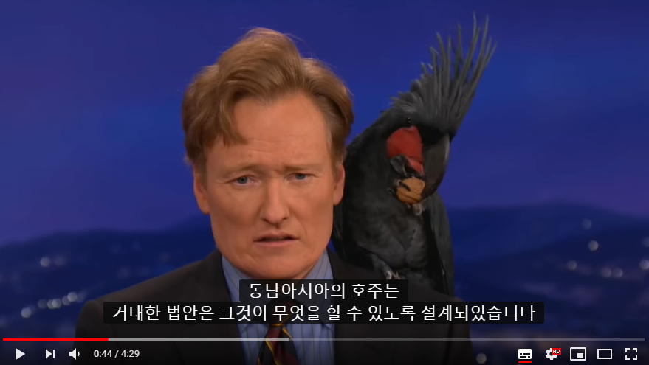
문제발견!
하지만 한글 자동번역은….
이해하기 어려운 직역 서비스

Slide 4
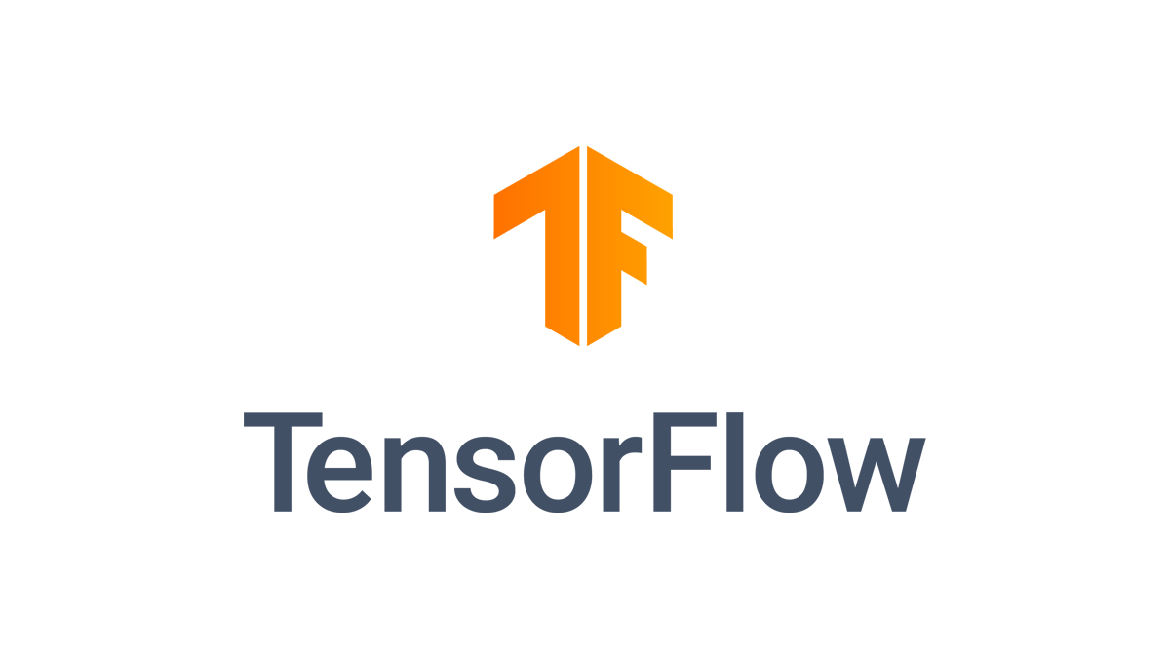







시스템 구성도
2. Load subtitle from YouTube Data API
3. Sentence Boundary
Detection
HTTP
1. YouTube URL
4. Translation
WEB
Naver AI Service
Papago NMT API
SERVER

Slide 5
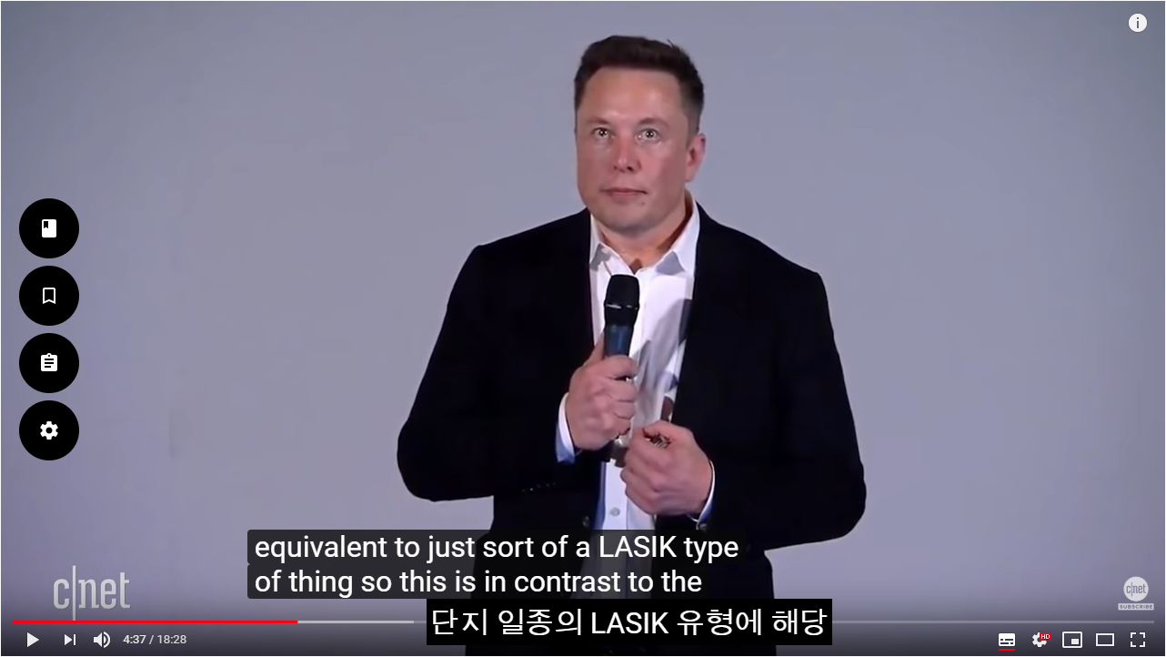
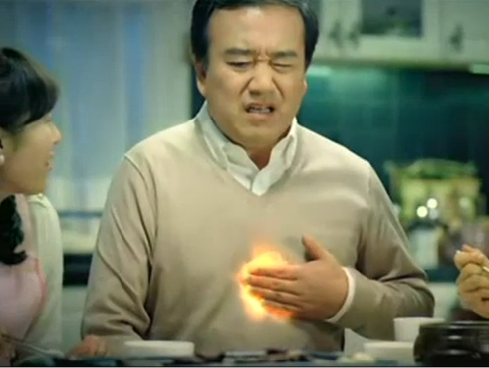


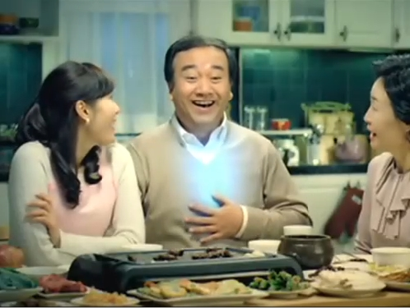
어떻게 좋은 번역을 제공할까?
Youtube 원문 자막
it's sort of equivalent to just sort of a LASIK type of thing so this is in contrast to the the best fda-approved system which is like a Parkinson's deep brain stimulation a thing which would have on the order of 10 electrodes
부정확한 자동번역
Youtube 원문 자막
단지 일종의 LASIK 유형에 해당 그래서 이것과 대조되는 최고의 FDA 승인 시스템 파킨슨의 깊은 뇌처럼 자극했을 것 10 전극의 순서로
원문 자막
전처리된 자막
파파고 번역
의역되어 이해하기 쉽다!
it's sort of equivalent to just sort of a LASIK type of thing so this is in contrast to the the best fda-approved system which is like a Parkinson's deep brain stimulation a thing which would have on the order of 10 electrodes
Sentence Boundary Detection
It's sort of equivalent to just sort of a LASIK type of thing, so this is, in contrast to the the best fda-approved system, which is like a Parkinson's deep brain stimulation, a thing which would have on the order of 10 electrodes.
이것은 일종의 LASIK형태에 해당하는 것으로, 최고의 FDA 승인 시스템과 대조적으로, 파킨슨의 뇌 깊숙한 자극과 같은 것으로 10개의 전극의 순서로 진행된다.
고품질
번역

Slide 6
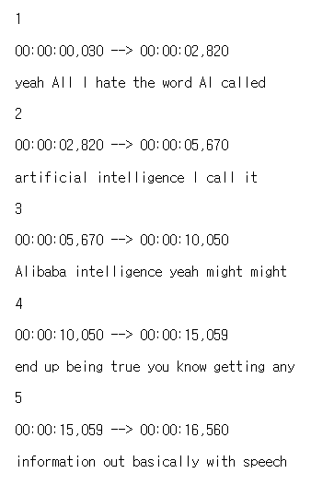
번역 기능 상세 설명
Caption file(input)
Sentence Boundary
Detection(SBD)
Input a line
to SBD
True
Extract time and Sentence
Sentence >1
False
Concate
a next line
문제
해결
자막 파일에서 어디까지 문장이고 그 문장의 싱크를 알 수 없습니다.
위의 SBD 알고리즘으로 자막에서 문장과 싱크를 추출하여 자연스러운 의역 자막을 생성할 수 있습니다.

Slide 7
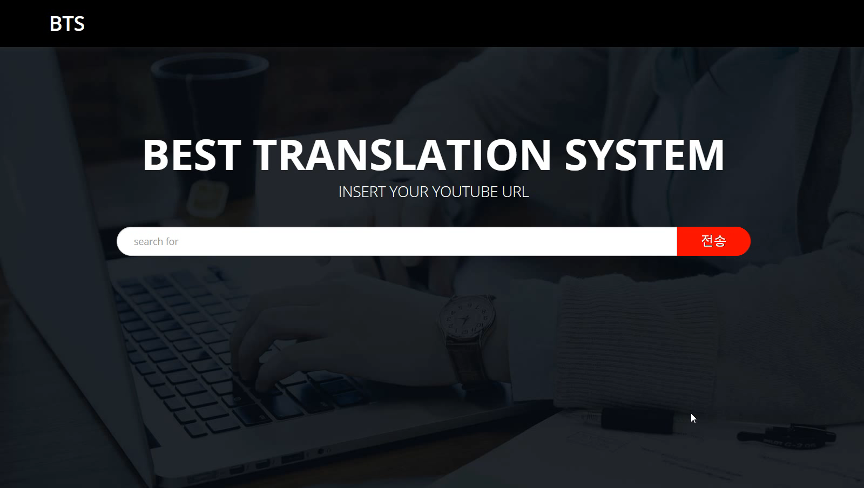

Slide 8

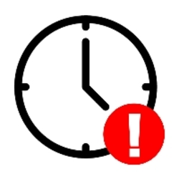
백앤드 구조
너무 느린 Sentence Boundary Detection….
블록단위 처리로 먼저 처리된 데이터를 보여주자!
Sentence
Boundary
Detection
(String only)
원본 자막과
SBD 문자열의
매칭 알고리즘을 통해 SBD된 자막파일을 얻음
PapagoNMT
통번역으로
한글자막을
얻음
Table View
자막1
자막2
Sentence Boundary Detection
자막3
자막4
자막5

Slide 9
감사합니다.

